Slide 1
Культура: понятие, виды , функции.

Slide 2
Понятие «культура»
Культура- исторически определенный уровень развития общества, творческих сил и способностей человека, выраженный в типах и в формах жизни и деятельности людей, в их взаимоотношениях, а также в создаваемых ими материальных и духовных ценностях.
2. Культура-возделывание, воспитание образование, развитие, почитание-исторически определенный уровень развития общества, выраженный в типах и формах организации жизни и деятельности людей, а также создаваемых ими материальных и духовных ценностях.

Slide 3
Подходы к пониманию культуры
Технологический. Культура – это совокупность всех достижений в развитии материальной и духовной жизни общества.
Деятельностный. Культура – это осуществляемая в сферах материальной и духовной жизни общества творческая деятельность.
Ценностный. Культура – это практическая реализация общечеловеческих ценностей в делах и отношений людей.

Slide 4
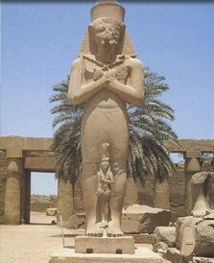
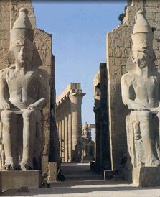
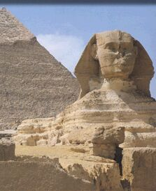
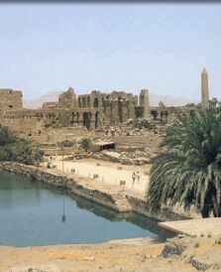
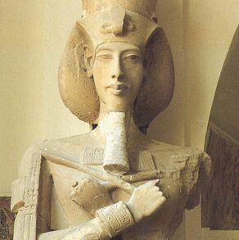
Культура есть средство отражения окружающего человека мира.

Slide 5
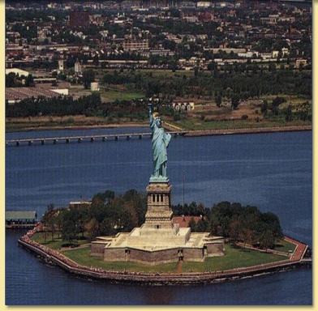
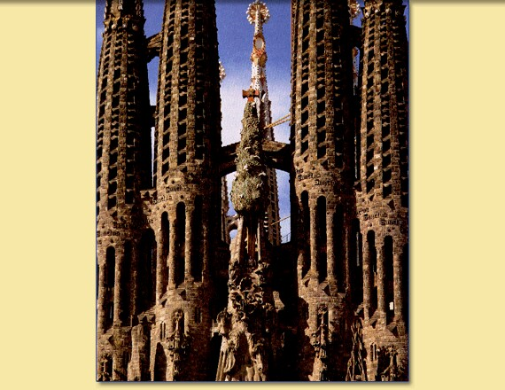
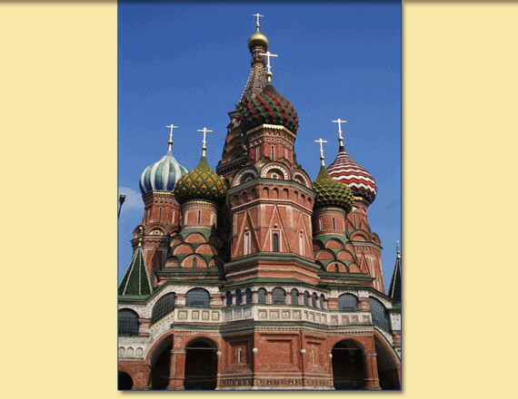
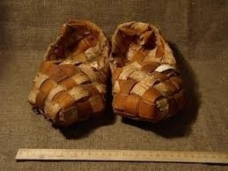
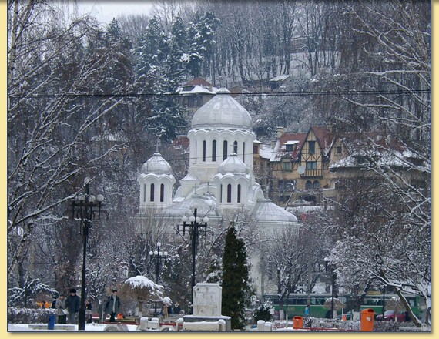
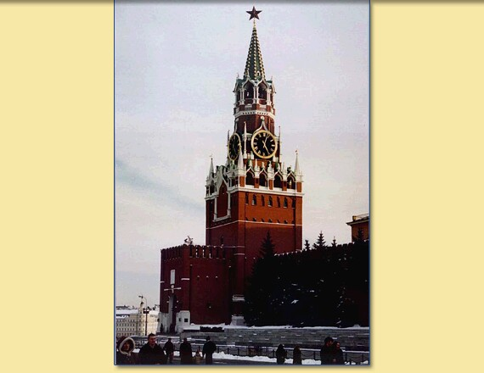
Культура – это все ценное, созданное обществом, что оказывает воздействие на все сферы общественной жизни.

Slide 6
Противоречия: противоречия:
Между традиционной культурой и новыми тенденциями её развития.
Между нормативностью культуры и свободой её интерпретации.
Между социализацией личности и её индивидуальностью.

Slide 7
Виды культуры:
Мировая и национальная.
Материальная – связана с производством и освоение м предметов и явлений материального мира, с изменением физической природы человека.
Духовная – совокупность духовных ценностей и творческой деятельности по их производству, освоению и применению.

Slide 8
Духовность.
Это то, что отличает нас от мира животных.

Slide 9
Пути приращения духовного богатства.
Преемственность – ( сохрани – оцени - передай ).
Новаторство - ( признай – создай – оцени – сохрани).

Slide 10
Духовная культура – высшая форма социального отражения жизни человека
Раскрывает смыслообразующие идеи.
Способствует самопознанию.
Помогает самоутверждаться.
Формирует ценностные ориентации.
Удовлетворяет потребности в самосознании.
Приводит к самореализации.

Slide 11
Задание
Какие признаки культуры выделяет автор?
Приведите любые три аргумента, которыми автор доказывает, что культура присуща только человеку
Докажите с помощью трех примеров, иллюстрирующих преемственность в развитии культуры, справедливость утверждения «культура не рождается на пустом месте»
Ряд ученых рассматривает культуру как связующее звено между природой и обществом. Приведите три аргумента в поддержку этого мнения.

